Slide 1
Розділ 1
Тема 5
Панасовская, Радченко, Колесник.

Slide 2
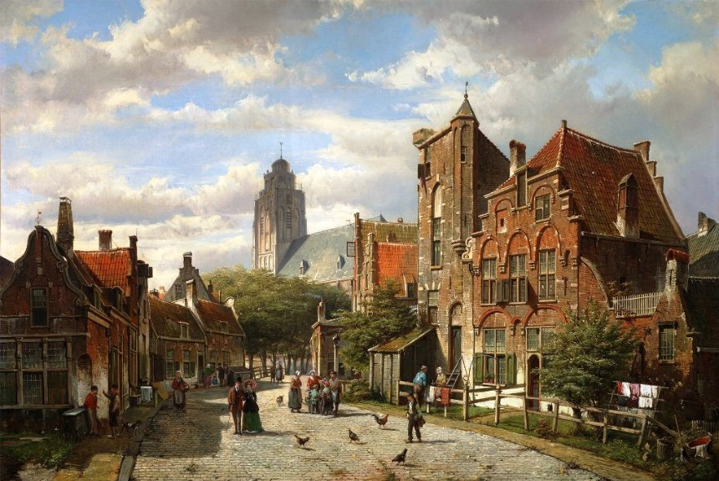
Голландская живопись
17 века

Slide 3
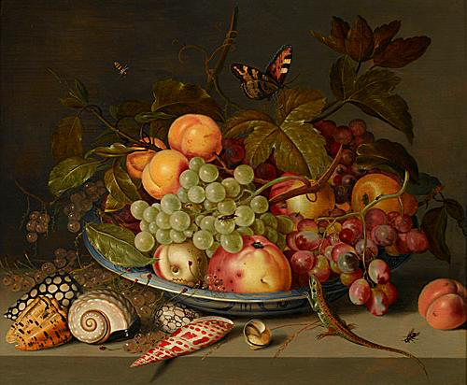
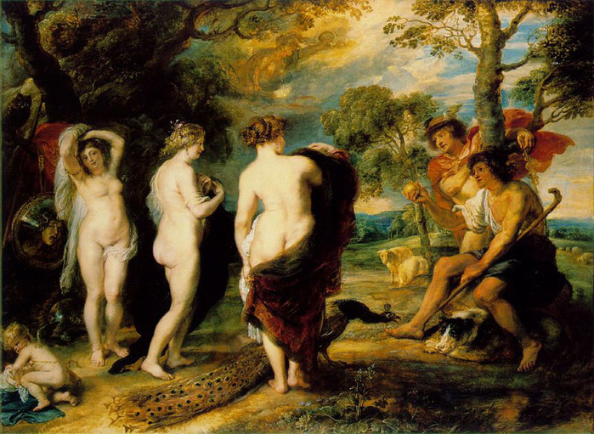
Отличительной чертой развития голландского искусства было значительное преобладание среди всех его видов живописи. Картины украшали дома не только представителей правящей верхушки общества, но и небогатых бюргеров, ремесленников, крестьян; они продавались на аукционах и ярмарках; подчас художники использовали их как средство уплаты по счетам.
Амвросий Босхарта II
Рубенс

Slide 4
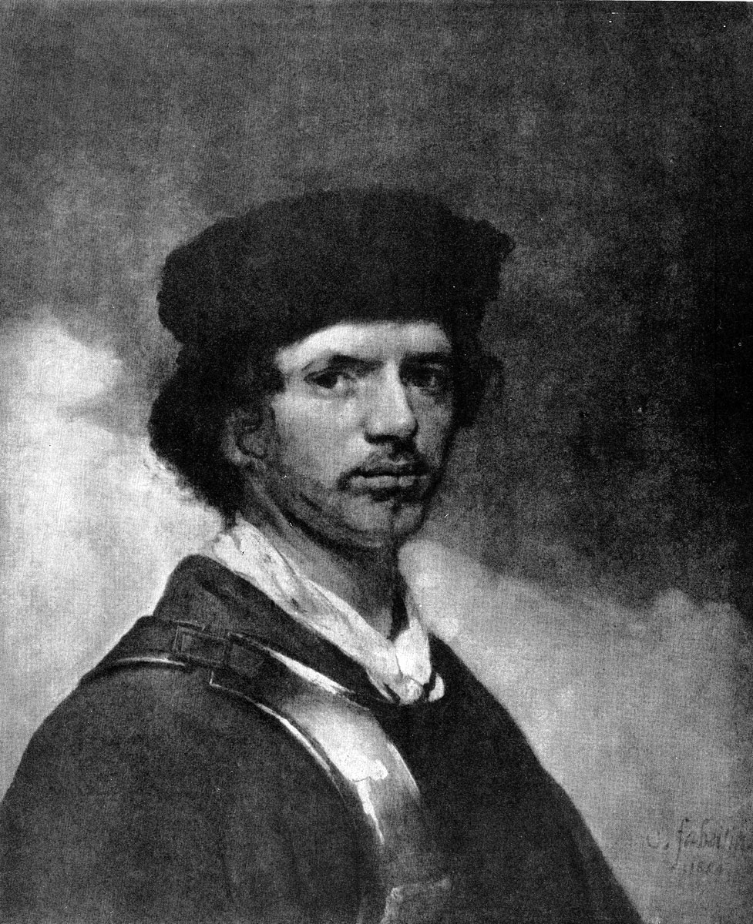
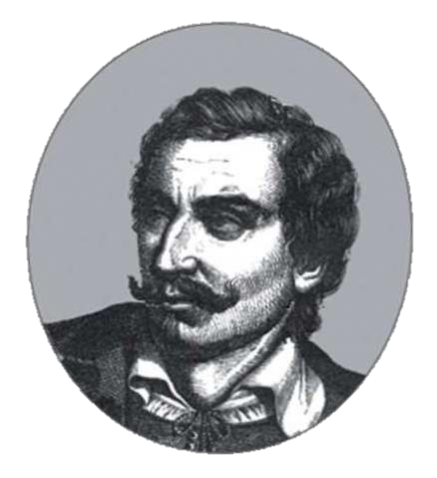
Профессия художника не являлась редкостной, живописцев было очень много, и они жестоко конкурировали между собой. Мало кто из них мог прокормить себя живописью, многие брались за самые разные работы: Стен был трактирщиком, Хоббема — акцизным чиновником, Якоб ван Рейсдал — врачом.
Хоббема
Якоб ван Рейсдал

Slide 5
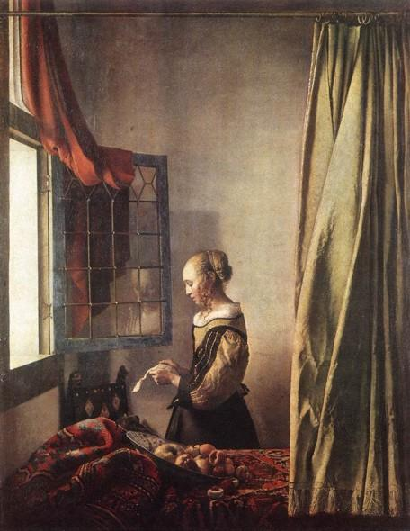
«Дівчина з листом»
Образ спокійної молодої жінки, погруженної в читання листа, нерозривно повязаний зі станом тиші і спокою в картині.

Slide 6
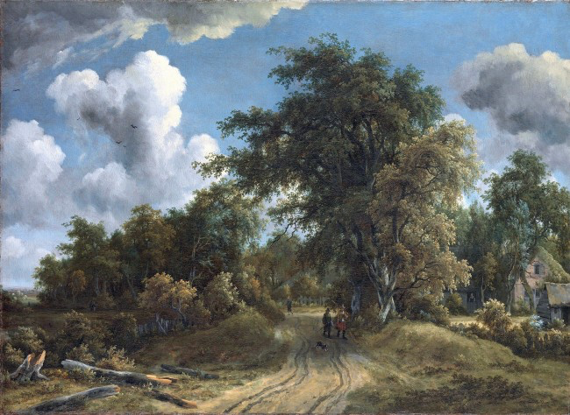
Дорога в лесу - Мейндерт Хоббема. Около 1670

Slide 7
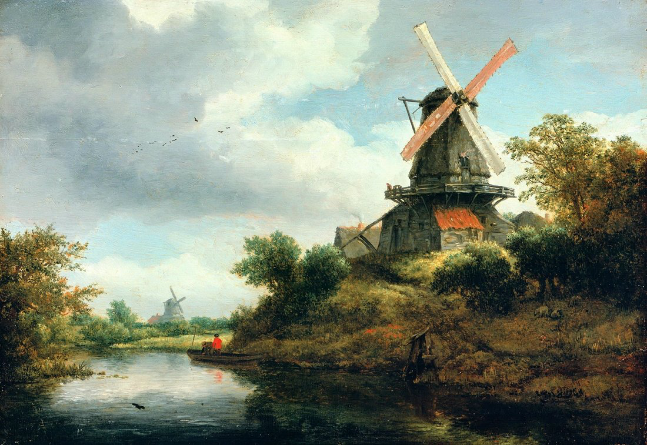
Рейсдаль, Якоб ван (1628-29-1682), Пейзаж с ветряной мельницей на берегу реки

Slide 8
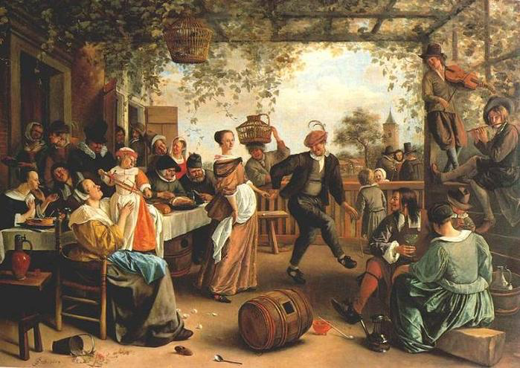
Ян Стен Танцы на веранде 1663 г

Slide 9
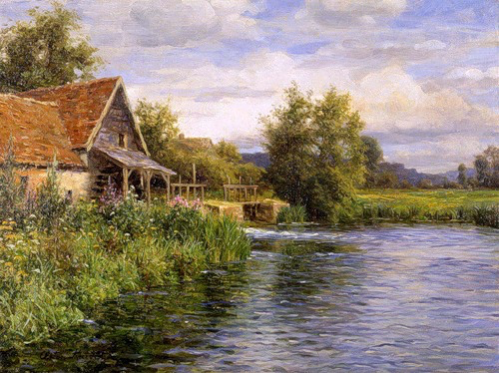
Бурное развитие голландской живописи в 17 веке объяснялось не только спросом на картины тех, кто хотел украсить ими свое жилище, но и взглядом на них как на товар, как на средство наживы, источник спекуляции. Избавившись от непосредственного заказчика — католической церкви или влиятельного мецената-феодала,— художник всецело оказывался в зависимости от запросов рынка. Вкусы буржуазного общества предопределяли пути развития голландского искусства, и художники, выступавшие наперекор им, отстаивавшие свою самостоятельность в вопросах творчества, оказывались изолированными, безвременно погибали в нужде и одиночестве. Причем это были, как правило, самые талантливые мастера. Достаточно назвать имена Хальса и Рембрандта.

Slide 10
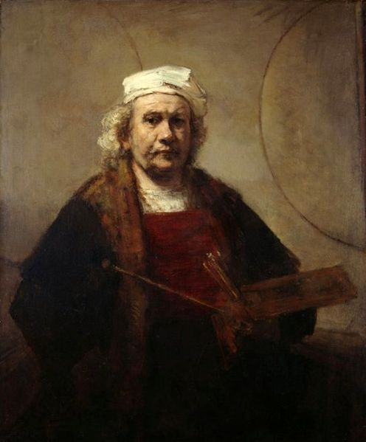
Ре́мбрандт Ха́рменс ван Рейн
Ре́мбрандт Ха́рменс ван Рейн (1606—1669) — великий голландский живописец и гравер, сын мельника Гармена Герритса и Нелтье Виллемсдохтер ван Рейн, родился 15 июля 1606 г. в Лейдене., великий мастер светотени, крупнейший представитель золотого века голландской живописи. Он сумел воплотить в своих произведениях весь спектр человеческих переживаний с такой эмоциональной насыщенностью, которой до него не знало изобразительное искусство. Работы Рембрандта, чрезвычайно разнообразные по жанровой принадлежности, открывают зрителю вневременной духовный мир человеческих переживаний и чувств.

Slide 11
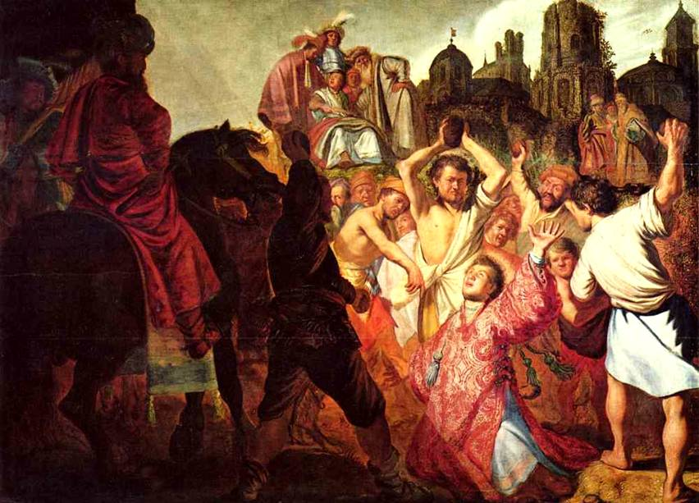
Побиение камнями Святого Стефана, 1625

Slide 12
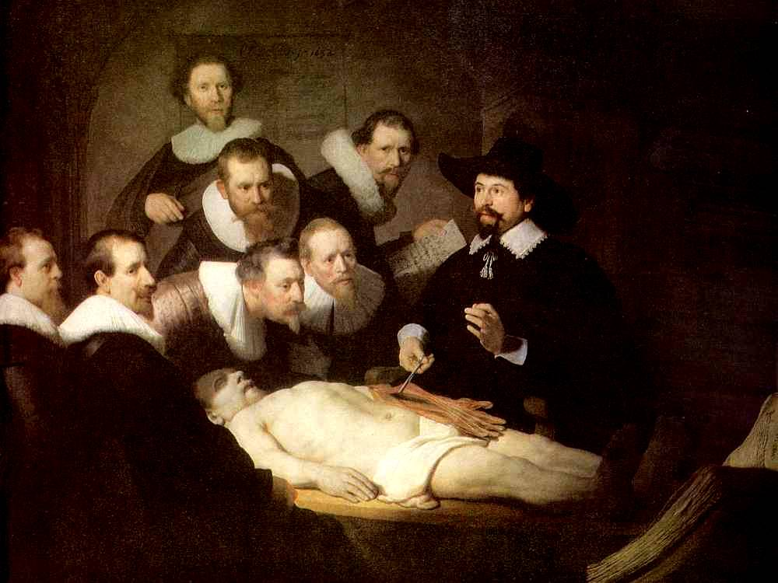
Урок анатомии доктора Тульпа, 1632

Slide 13
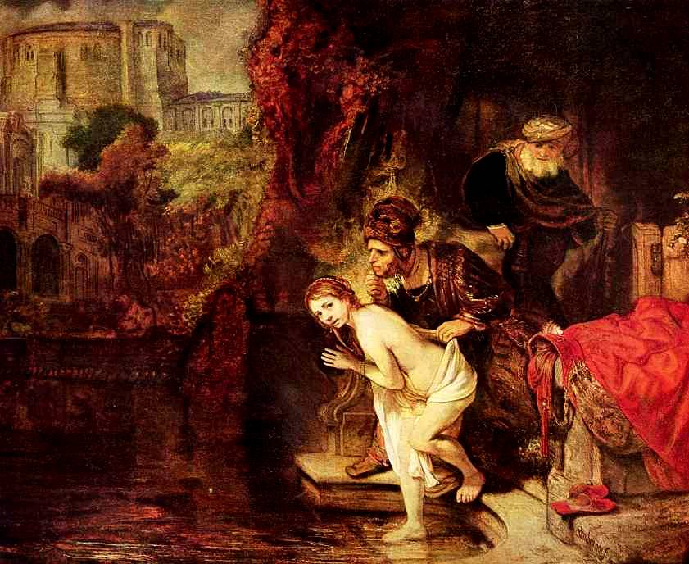
Сусанна и старцы, 1647

Slide 14
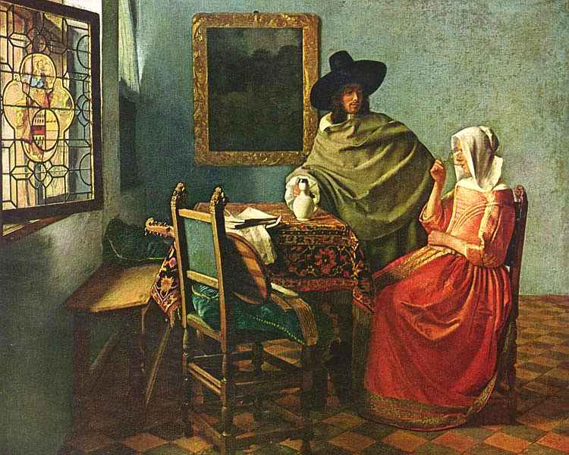
Главным объектом изображения для голландских художников была окружающая действительность, никогда ранее не находившая столь полного отображения в произведениях живописцев других национальных школ.
Ян Вермеер. Бокал вина. 1661.

Slide 15
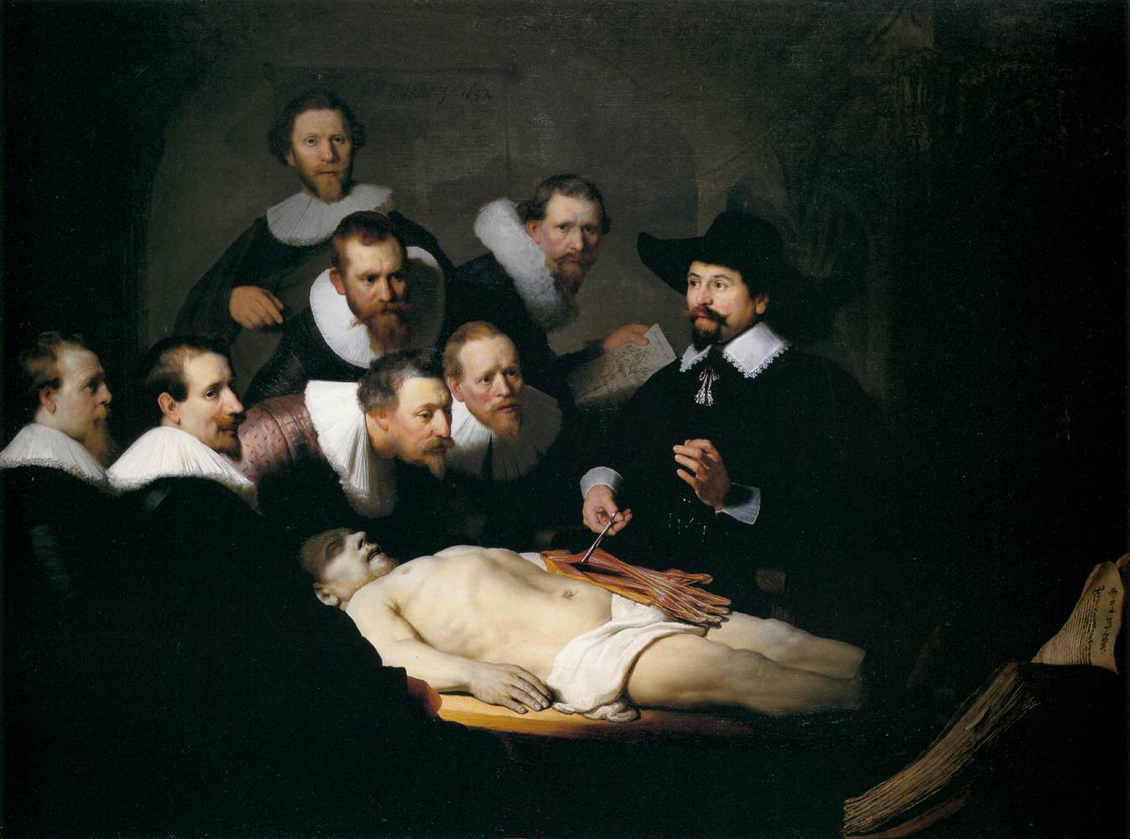
Обращение к самым различным сторонам жизни приводило к укреплению реалистических тенденций в живописи, ведущее место в которой заняли бытовой жанр и портрет, пейзаж и натюрморт. Чем правдивее, глубже отражали художники открывающийся перед ними реальный мир, тем более значительными были их произведения.
Урок анатомии.Рембрант

Slide 16
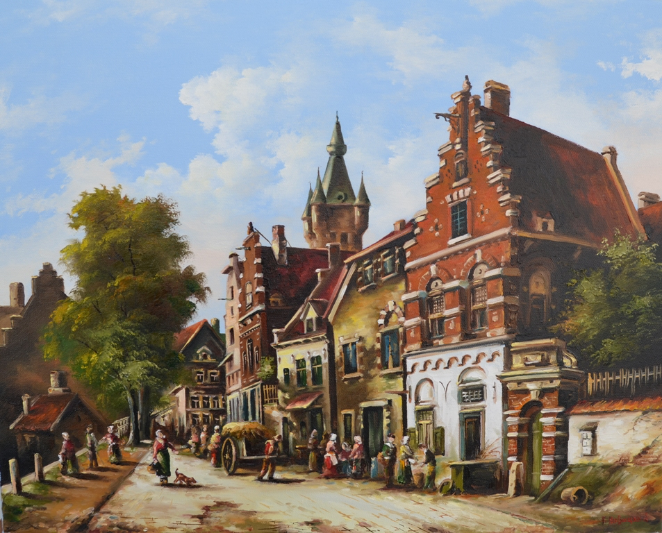

Slide 17
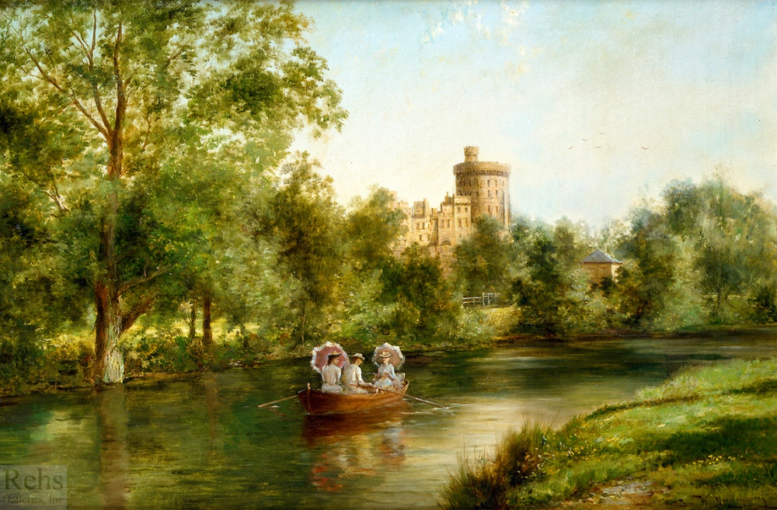
William Raymond Dommersen (1850-1927) - голландский художник

Slide 18
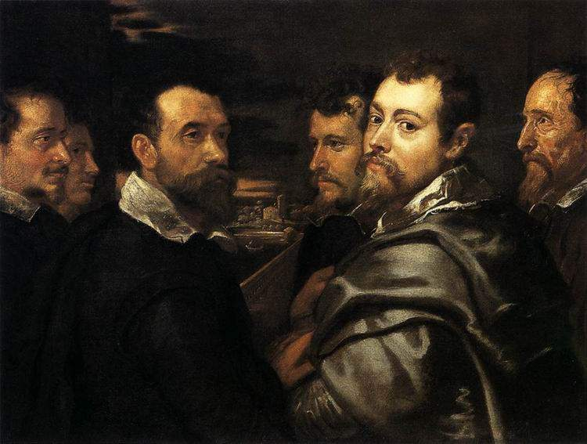
Питер Пауль Рубенс

Slide 19
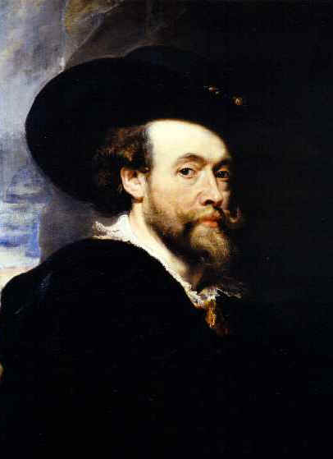
Питер Пауль Рубенс— плодовитый южнонидерландский (фламандский) живописец, как никто другой воплотивший подвижность, безудержную жизненность и чувственность европейской живописи эпохи барокко. Творчество Рубенса — органичный сплав традиций брейгелевского реализма с достижениями венецианской школы. Хотя на всю Европу гремела слава его масштабных работ на мифологические и религиозные темы, Рубенс был также виртуозным мастером портрета и пейзажа.

Slide 20
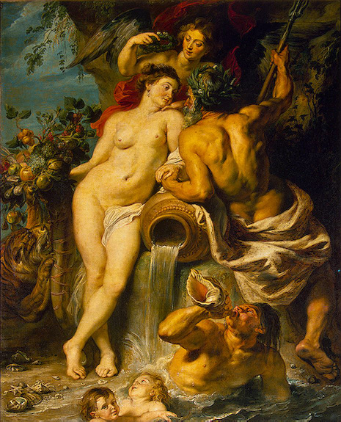
Союз Земли и Воды.
1618 год

Slide 21
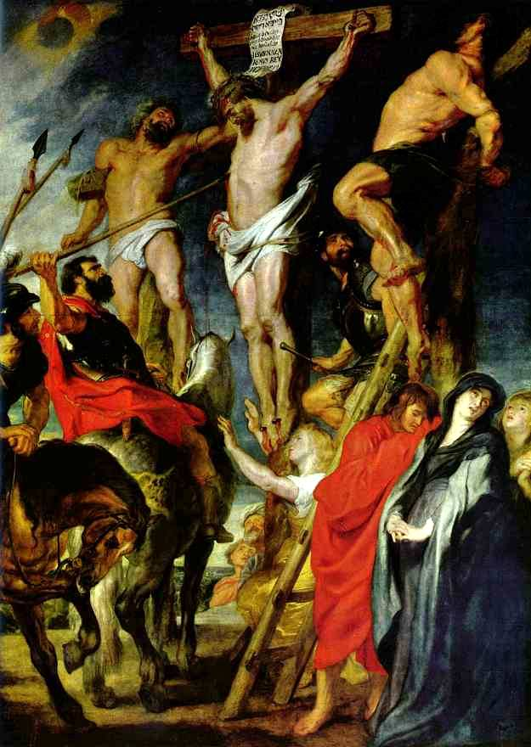
Розп'яття (Удар списа) - 1610 р.

Slide 22
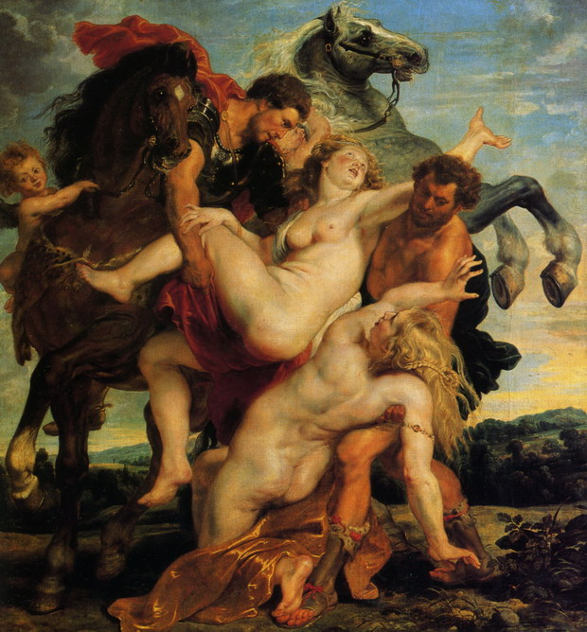
Похищение дочерей Левкиппа. 1618-1620

Slide 23
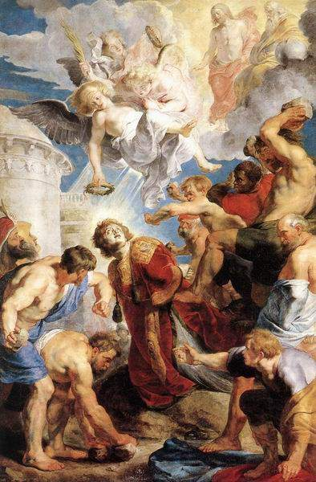
Страждання Святого Стефана,
1616-1617 р.

Slide 24
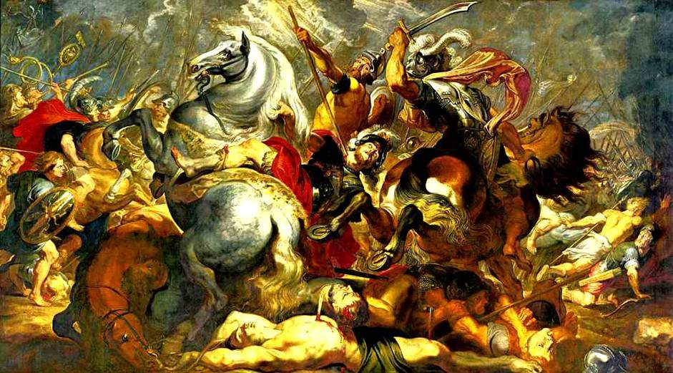
Перемога і смерть консула Деція Муса в бою 1617 р.

Slide 25
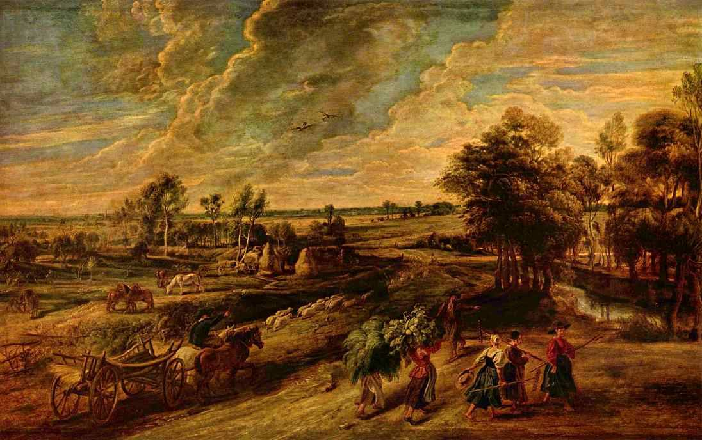
“Повернення селян з поля” 1637 р.

Slide 26
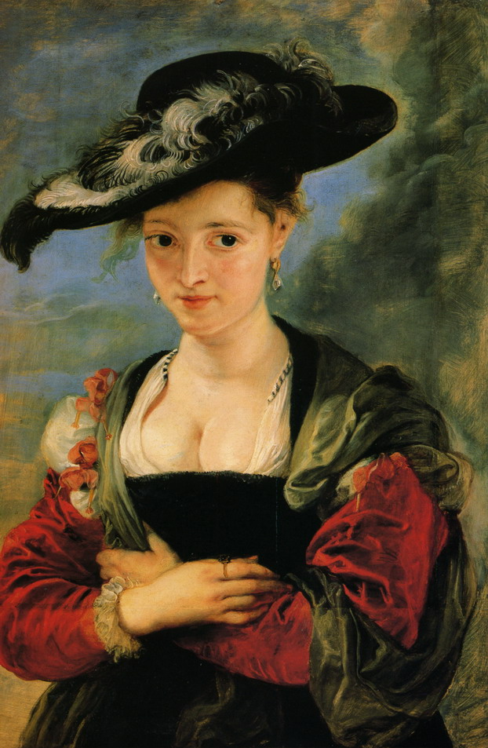
Дама в соломенной шляпе, 1650

Slide 27
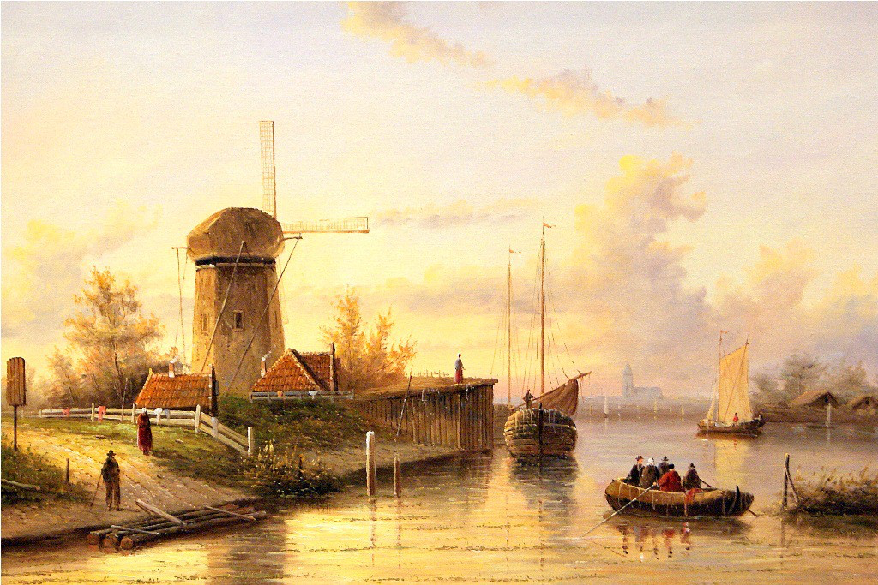
В каждом жанре существовали свои ответвления. Так, например, среди пейзажистов были маринисты (изображавшие море), живописцы, предпочитавшие виды равнинных мест или лесные чащи, были мастера, специализировавшиеся на зимних пейзажах и на пейзажах с лунным светом: среди жанристов выделялись художники, изображавшие крестьян, бюргеров, сцены пирушек и домашнего быта, сцены охоты и рынков;

Slide 28
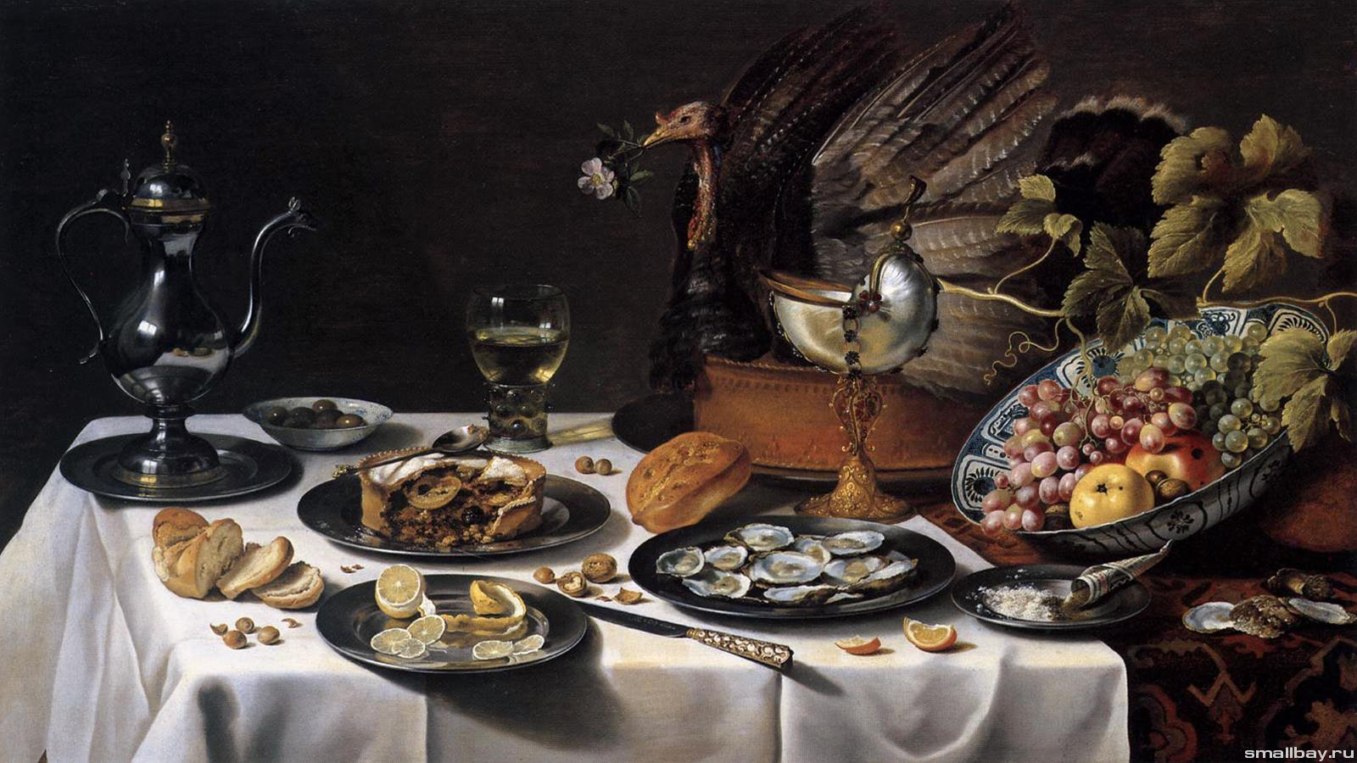
Были мастера церковных интерьеров и различных видов натюрмортов — «завтраков», «десертов», «лавок» и т. д
Клас, натюрморт

Slide 29
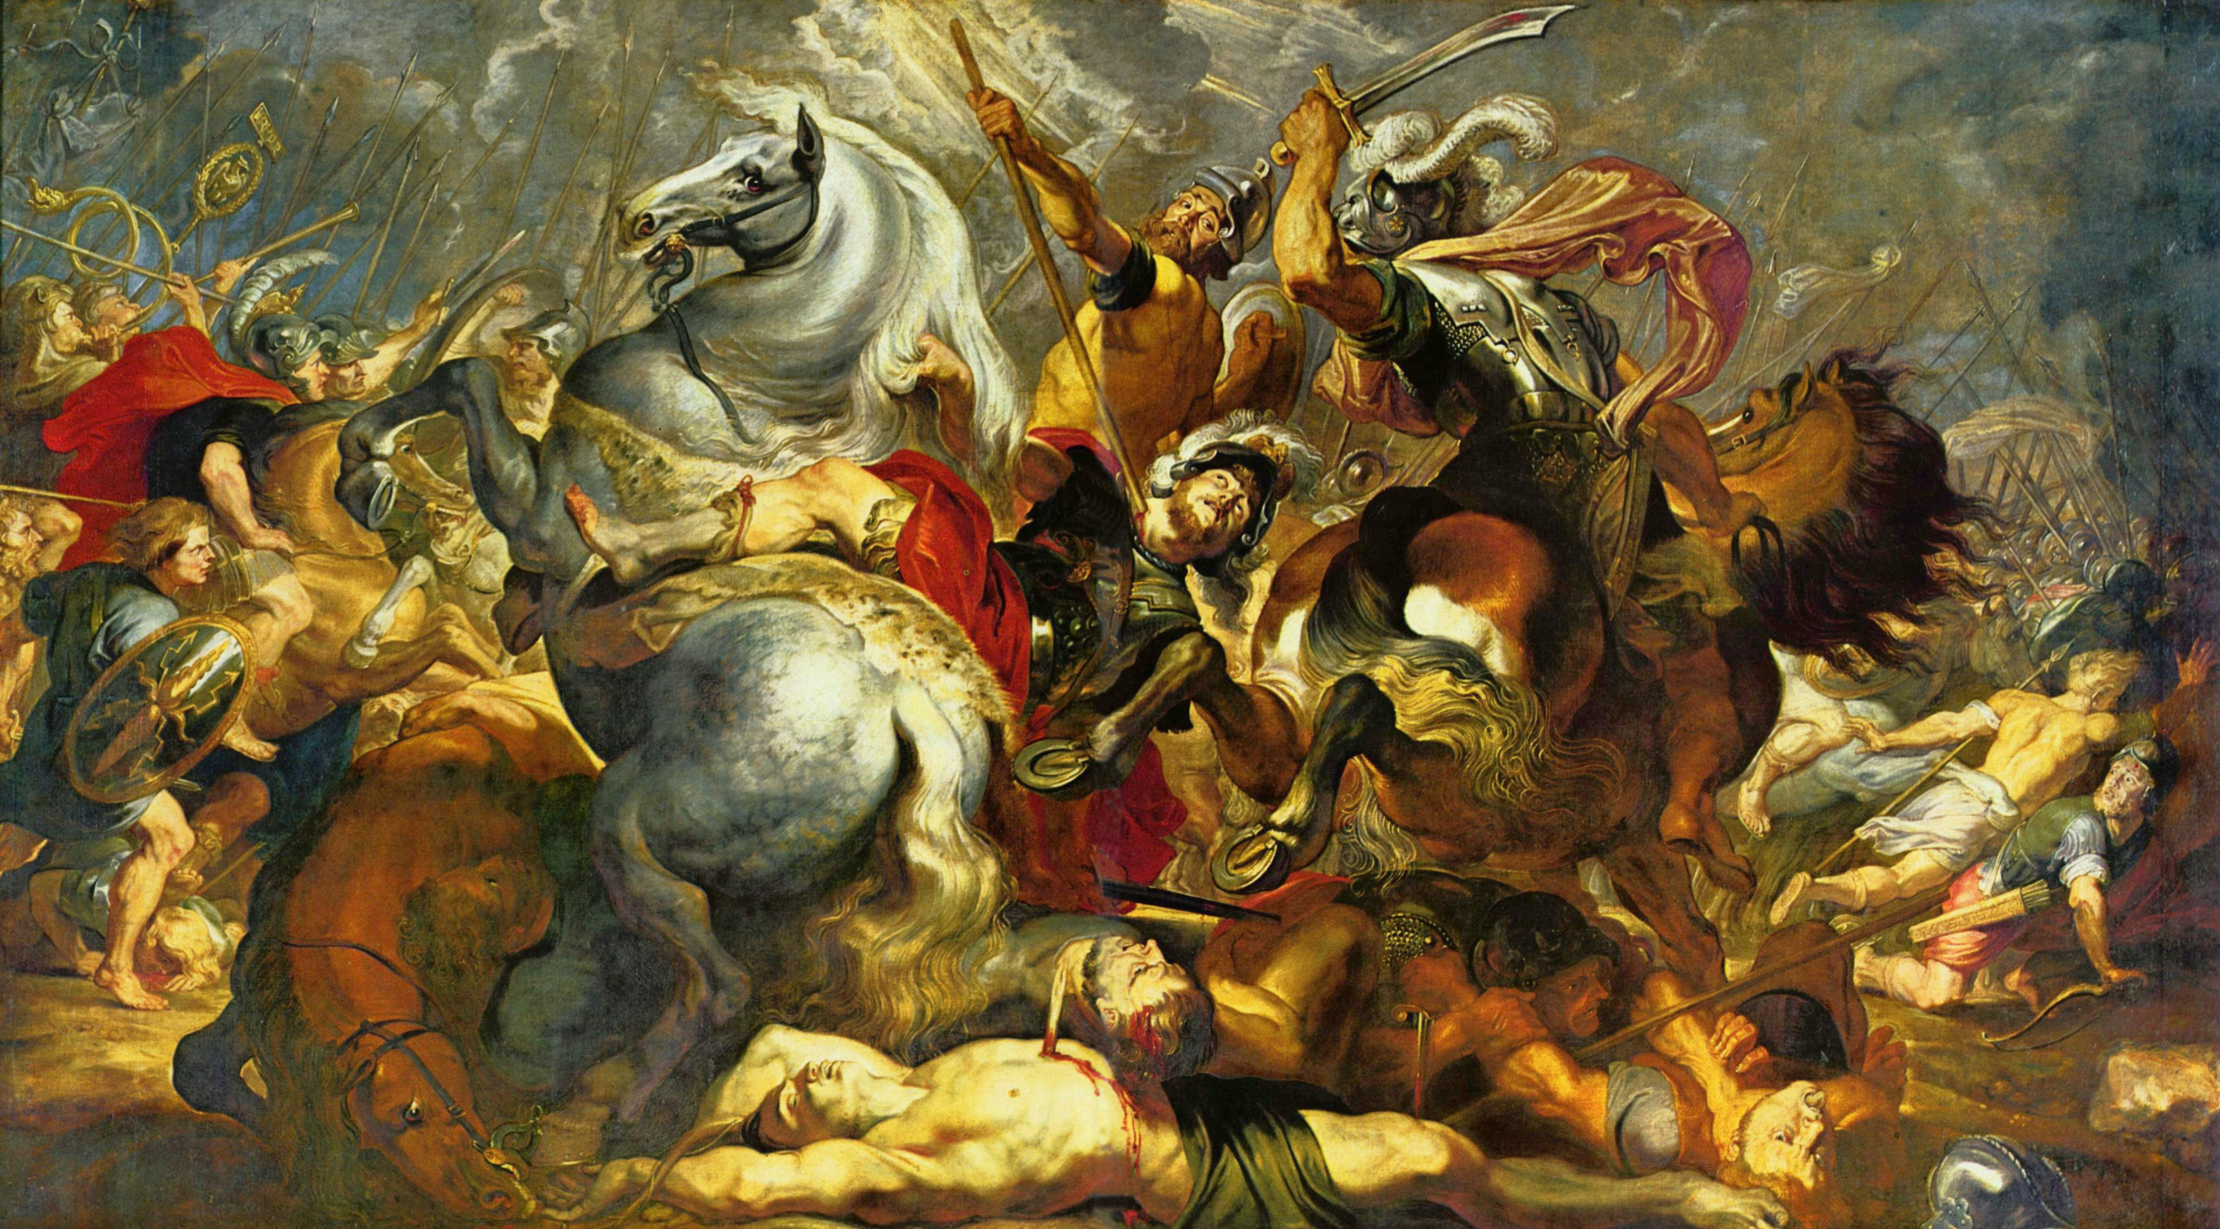
Сказались черты ограниченности голландской живописи, сужавшей для ее создателей число решаемых задач. Но вместе с тем сосредоточение каждого из художников на определенном жанре способствовало отточенности мастерства живописца. Только самые крупные из голландских художников работали в различных жанрах.
Рубенс

Slide 30
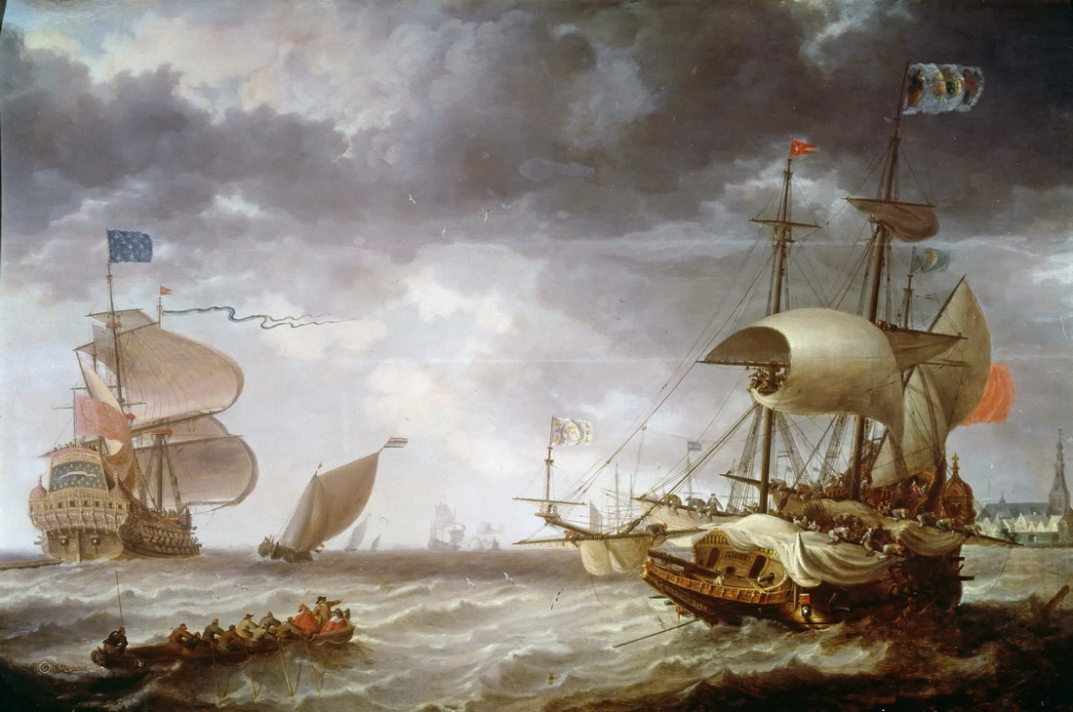
Петерс, Бонавентура I (1614-1652)
Военные корабли в неспокойном море

Slide 31
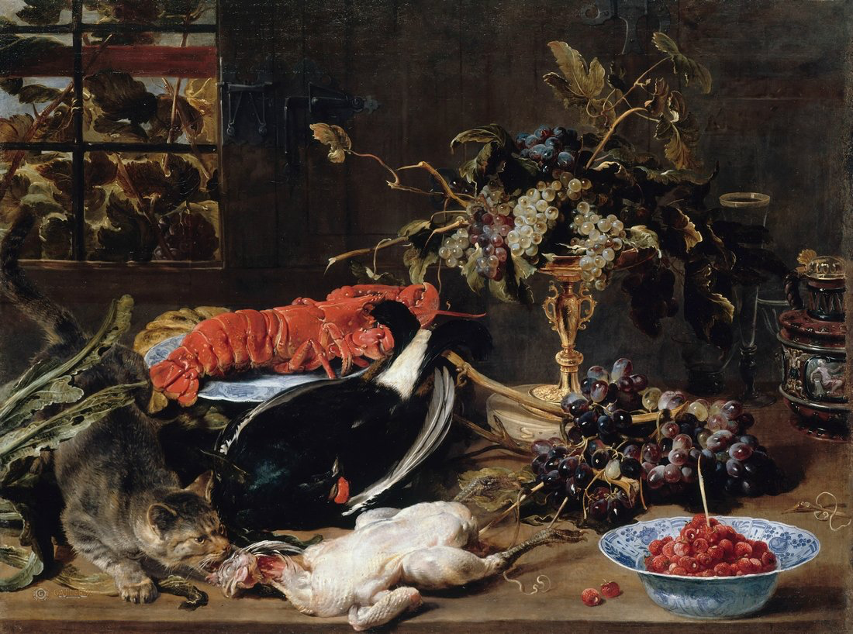
Снейдерс, Франс (1579-1657)
Натюрморт с лобстером и фруктами

Slide 32
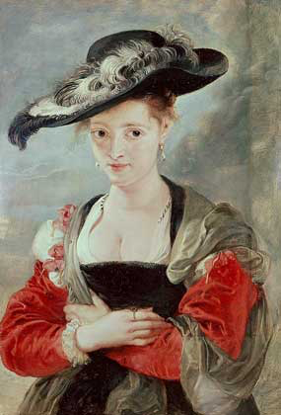
Становление реалистической голландской живописи проходило в борьбе с итальянизирующим направлением и маньеризмом. Представители этих направлений каждый по-своему, но чисто внешне заимствовали приемы итальянских художников, глубоко чуждые традициям национальной голландской живописи. На раннем этапе становления голландской живописи, охватывающем 1609—1640 годы, реалистические тенденции ярче проявлялись в портрете и бытовом жанре.
Рубенс, Дама в соломенной шляпе

Slide 33
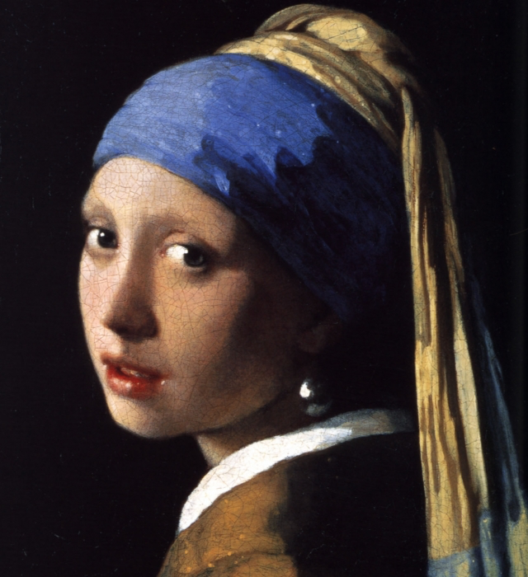
работа Вермеера «Девушка с жемчужной серёжкой»

Slide 34
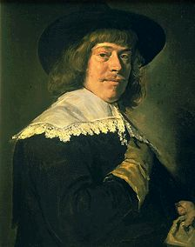
Франс Хальс
Основоположник голландського реалістичного портрета. Замість величної пози і парадного костюма, типових для станового портрета, показував людину з властивими їй почуттями, емоціями, характером, інтелектом.

Slide 35
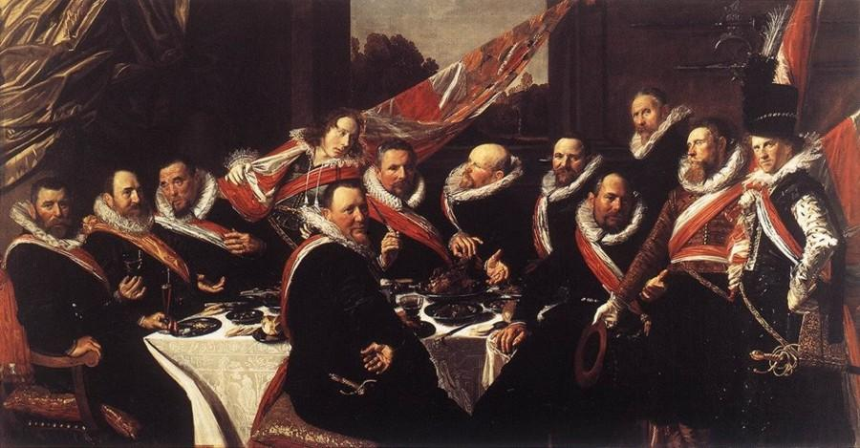
«Банкет офіцеів стрілкової девізії Св. Георгія»
1616 р.

Slide 36
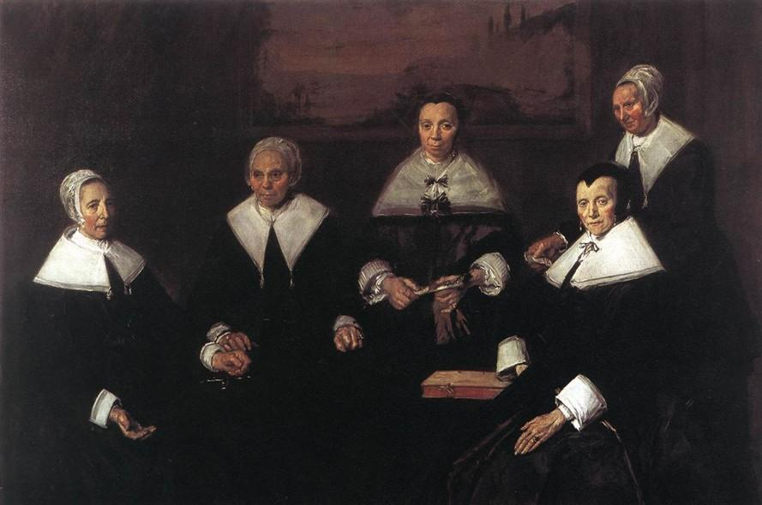
«Регенти приюту для престарілих»
В 1664 р. Халс отримав останнє велике замовлення на два групових портрети
(«Регенти приюту для престарілих»). Переставши отримувати замовлення,художник впав в велику скруту і був відісланий в харлемськублагодійню, де і помер 26 серпня1666 р.

